Slide 1

Cube-SLAM :
Monocular 3D Object SLAM
Dae Geol. Ko
Lab of Artificial Intelligence and Robotics (LAIR)

Slide 2
Abstract
single image object detection – cuboid proposal
multi-view bundle adjustment – optimize pose of camera, objects, points
Camera pose estimation, reduce monocular drift – object : geometric and scale constraints
The state-of-the-art monocular camera pose estimation, improves accuracy
Lab of Artificial Intelligence and Robotics (LAIR)

Slide 3
Introduction
예전에는 SLAM에서 Object는 관심 대상이 아니었다.
( 가령 points, features 등을 통해서 SLAM을 하였다. )
즉, Object detection 과 SLAM은 아예 다른 얘기였다 => Static, Dynamic한 환경에서 jointly하게 사용
사실 사람의 인식 구조를 생각해보면, 점을 통해서 인식하기 보다는 물체 자체를 인식하기 때문에,
SLAM에서도 Object detection이 모르는 환경에서는 중요할 것이라고 판단된다.
Lab of Artificial Intelligence and Robotics (LAIR)

Slide 4
Introduction
Contribution
1) efficient, accurate, robust한 single image 3D cuboid detection approach
2) Camera, objects, points 들을 통한 Object SLAM은 더 나은 pose estimation을 야기한다.
3) dynamic한 상황에서 moving object를 활용해서 pose estimation을 향상시킬 수 있다.
Lab of Artificial Intelligence and Robotics (LAIR)

Slide 5
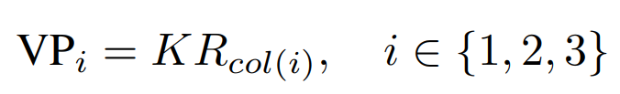
Single Image 3D Object Detection
A. 3D box proposal generation
Principles
2D bounding box -> 3D cuboid proposal
=> VP(vanishing point)를 이용해서 Object detection을 진행한다.
K : camera intrinsic
R : rotation of camera frame
Lab of Artificial Intelligence and Robotics (LAIR)

Slide 6

Single Image 3D Object Detection
A. 3D box proposal generation
cf) vanishing point ? : 소실점
Lab of Artificial Intelligence and Robotics (LAIR)

Slide 7
Single Image 3D Object Detection
A. 3D box proposal generation
K : camera intrinsic
R : rotation of camera frame
여기에서 K*R의 결과는 사실상 world 좌표계의 col 성분들을 카메라 좌표계로 변환하는 것
그러면 projection을 통해서 기하학적으로 각각의 소실점을 얻을 수 있다.
Lab of Artificial Intelligence and Robotics (LAIR)

Slide 8
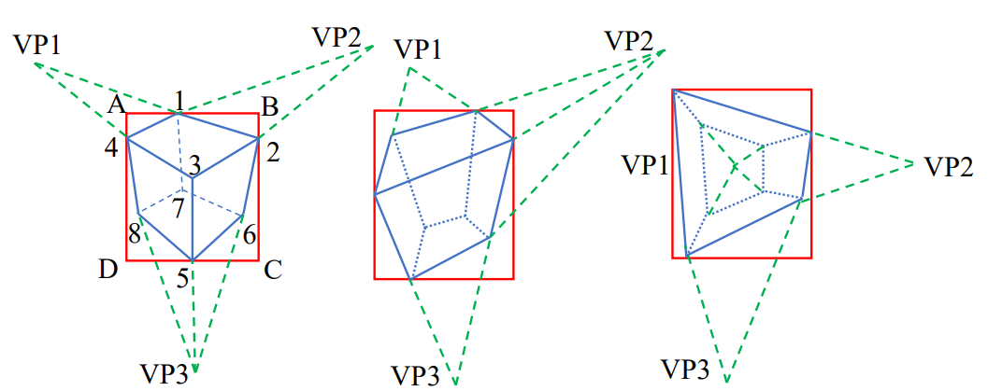
Single Image 3D Object Detection
A. 3D box proposal generation
2) Get 2D corners from the VP
VP를 통해서 2D 이미지의 corner들을 구할 수 있다.
Bounding Box는 2D 이미지로 먼저 구해야한다.
( p1점은 edge로 추정한다 )
오른쪽은 (VP1,p1) x (B,C) ( x : intersection)을 보여준다.
이와 같은 메커니즘으로 8개의 corners를 구할 수 있다.
Lab of Artificial Intelligence and Robotics (LAIR)

Slide 9


Single Image 3D Object Detection
A. 3D box proposal generation
3) Get 3D box pose from 2D corners
3D box pose 추정
Lab of Artificial Intelligence and Robotics (LAIR)

Slide 10
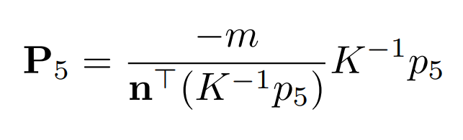
Single Image 3D Object Detection
A. 3D box proposal generation
4) Ground Objects
카메라-world 거리
Back-projection of p5 ( 벡터 )
Normal of Back-projection of p5 ( 스칼라 )
Lab of Artificial Intelligence and Robotics (LAIR)

Slide 11
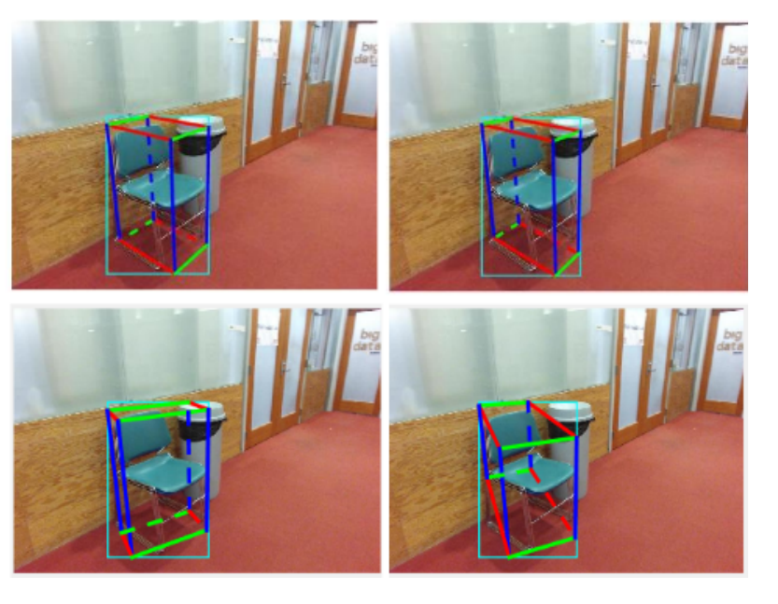

Single Image 3D Object Detection
B. Proposal scoring
1) Distance error
세로 모서리에 10개의 점들을 찍어서 길이 map 을 형성한 뒤에 더해서 2D box 대각선으로 나눈다.
값이 작을 수록 좋다.
Lab of Artificial Intelligence and Robotics (LAIR)
Notes:
( 파란색 선 )

Slide 12

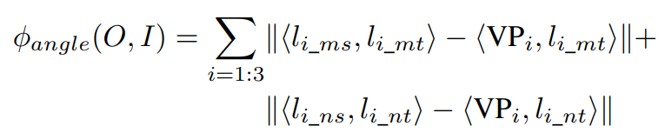
Single Image 3D Object Detection
B. Proposal scoring
2) Angle alignment error
Lab of Artificial Intelligence and Robotics (LAIR)
Notes:
초록선

Slide 13



Single Image 3D Object Detection
B. Proposal scoring
3) Shape error
dx, dy 는 cuboid 중심 pose 에서 부터의 거리
Threshold : 1, s < threshold => no penalty
Lab of Artificial Intelligence and Robotics (LAIR)

Slide 14
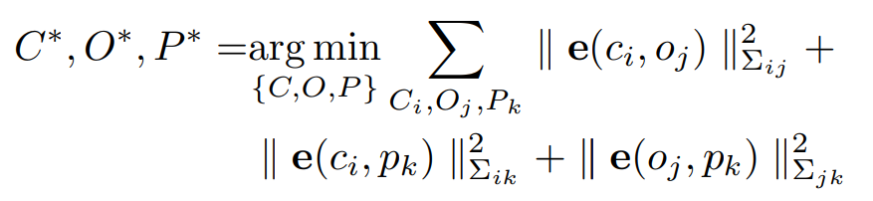
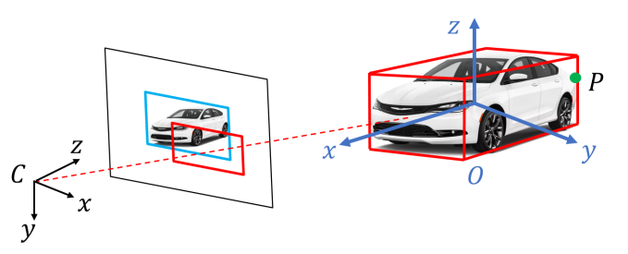
Object SLAM
A. Bundle Adjustment Formulation
Camera – object error
Camera – point error
Object – point error
Gauss-newton method or Levenberg-Marquardt algorithm
Object, point, camera pose를 포함한 bundle adjustment
Lab of Artificial Intelligence and Robotics (LAIR)
Notes:
Bundle Adjustment는 여러 장의 이미지에서 추출한 특징점과 해당 특징점이 나타내는 3D 지점들을 최적화하여 카메라의 위치 및 자세, 3D 지점들의 좌표를 동시에 추정하는 방법입니다. 이를 통해 정확한 카메라 위치 및 자세를 파악할 수 있으며, 3D 지점의 좌표 추정을 통해 3D 재구성과 같은 다양한 응용이 가능해집니다.

Slide 15

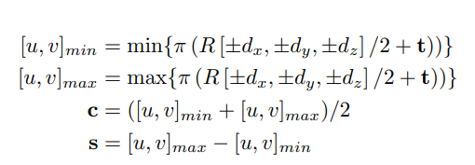

Object SLAM
Tc : 카메라 포즈
To : Transform to cuboid frame
아래첨자 c : camera
아래첨자 o : object
아래첨자 om : object measurement
아래첨자 m : measurement
(u,v)min : 8개의 코너중에서 젤 작은 xy값
(u,v)max : 8개의 코너중에서 젤 큰 xy값
B. Measurement Errors
1) Camera – Object measurement
3D
2D
Lab of Artificial Intelligence and Robotics (LAIR)

Slide 16

Object SLAM
B. Measurement Errors
Why?
2) Object – Point measurement
포인트를 cuboid frame으로 올린다.
Lab of Artificial Intelligence and Robotics (LAIR)

Slide 17

Object SLAM
B. Measurement Errors
3) Camera – Point measurement
카메라 좌표계로 올리자
Lab of Artificial Intelligence and Robotics (LAIR)

Slide 18



Dynamic SLAM
두가지 가정
물체는 강체이다
Object는 물리적으로 실현가능한 motion model이다
1) motion model error
2) motion model error
Lab of Artificial Intelligence and Robotics (LAIR)

Slide 19
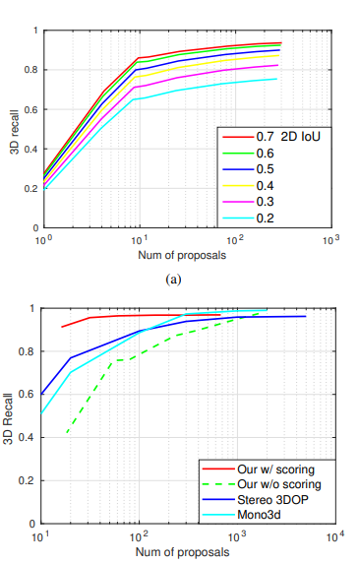
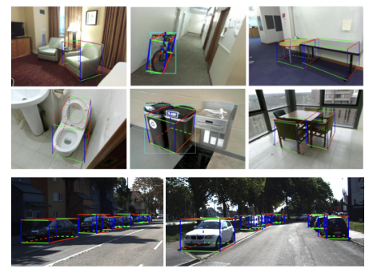
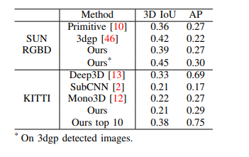
Experiment
Single View Detection
Lab of Artificial Intelligence and Robotics (LAIR)

Slide 20
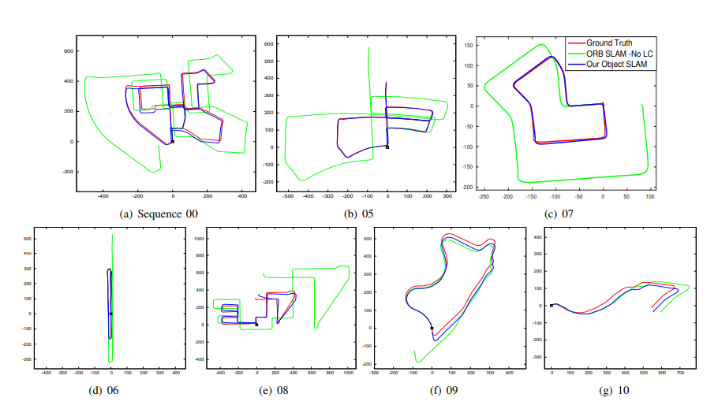
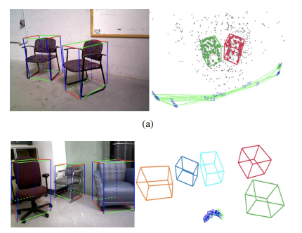
Experiment
Object SLAM
Lab of Artificial Intelligence and Robotics (LAIR)
Notes:
BA, GROUND 제거 같은 과정 거치면 아래그림

Slide 21
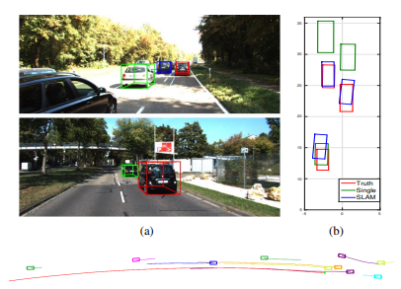
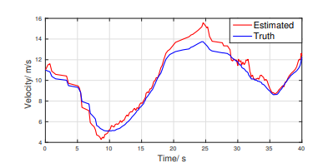
Experiment
Dynamic SLAM
Lab of Artificial Intelligence and Robotics (LAIR)

Slide 22
Conclusion
Main point of this paper :
Mono-camera => dynamic SLAM
Object detection & SLAM ; jointly
Accuracy
Time
Why?
Lab of Artificial Intelligence and Robotics (LAIR)

Slide 23
QnA
Lab of Artificial Intelligence and Robotics (LAIR)

